Slide 1
우수 학습 공동체
알고리즘
전화번호 : 010-4082-8382
이메일 : ghkdtkden93@naver.com
리더 : 황 상 두

Slide 2
1
기본 소개
2
목표 및 학습내용
목차
3
운영 노하우
4
활동 후기
5
운영 개선 사항
6
활동 사진

Slide 3



기본 소개
1
팀원 소개
황상두 (리더)
컴퓨터공학과 13학번 4학년 재학
김창환
컴퓨터공학과 13학번 3학년 재학
오창선
컴퓨터공학과 13학번 3학년 재학

Slide 4

기본 소개
2
학습과목(알고리즘)
최근 알고리즘 면접 테스트 증가
알고리즘 = 프로그래머의 개인기
전공과목 학습능력 향상에 도움
정보처리기사 시험에 나오는 필수과목

Slide 5
기본 소개
3
대상자
목표
소프트웨어 전공에 관심 많은 학우님들
오픈 소스 활용 능력 향상
IT역량을 향상시키고 싶은 학우님들
실무 전공 역량 향상
실무에 필요한 전공 역량
알고리즘 공부법 이해

Slide 6
기본 소개
4
알고리즘 사이트 소개
1. 백준 알고리즘 - 가장 유명한 알고리즘 사이트로 쉬운 문제부터 어려운 문제까지 문제가 다양함
2. 알고스팟 - 알고리즘뿐만 아니라 각종 프로그래밍 정보가 많은 사이트 - 관련 서적도 있음.
3. 한국정보올림피아드 - 올림피아드 대회에 나온 문제를 나열한 사이트
4. 프로그래머스 - 초보자들에게 도움되는 사이트

Slide 7
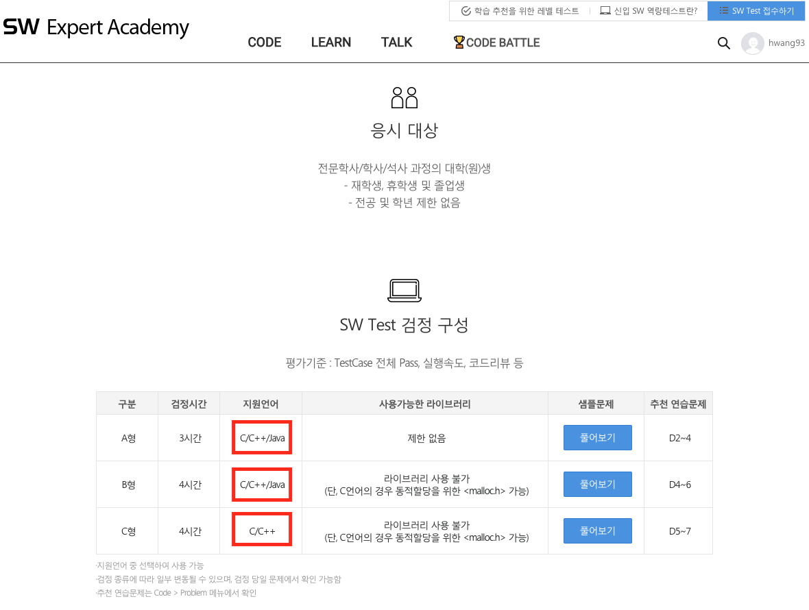
기본 소개
5
알고리즘 사이트 소개
최근 삼성 SDS에서 알고리즘 인재 1000명 선발
난이도 별 문제 제공

Slide 8
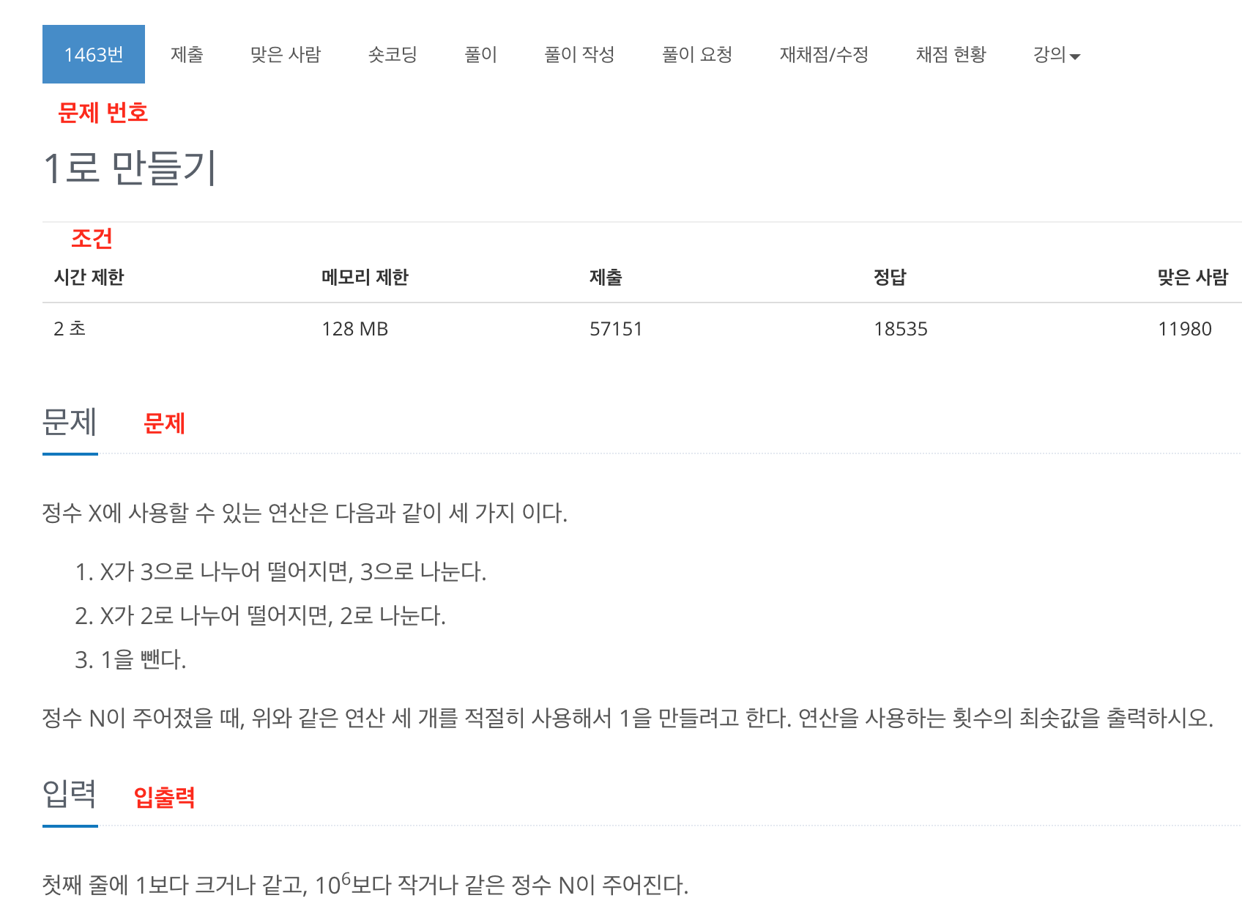
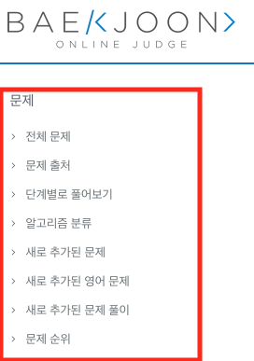
기본 소개
6
알고리즘 사이트 소개
알고리즘 사이트 소개

Slide 9
기본 소개
7
공모전 & 취업 준비
1. 카카오톡 - 2017년부터 오직 알고리즘 코딩실력만 보는 카카오톡 블라인드 테스트 진행
2. 네이버 - 자소서, 컴퓨터 사이언스. 알고리즘 테스트 진행
3. 삼성 - 알고리즘 테스트를 통해 전직원 역량 파악 및 신입체용
- 매년 scpc (알고리즘 코딩 테스트)를 진행하여 인재 차출

Slide 10

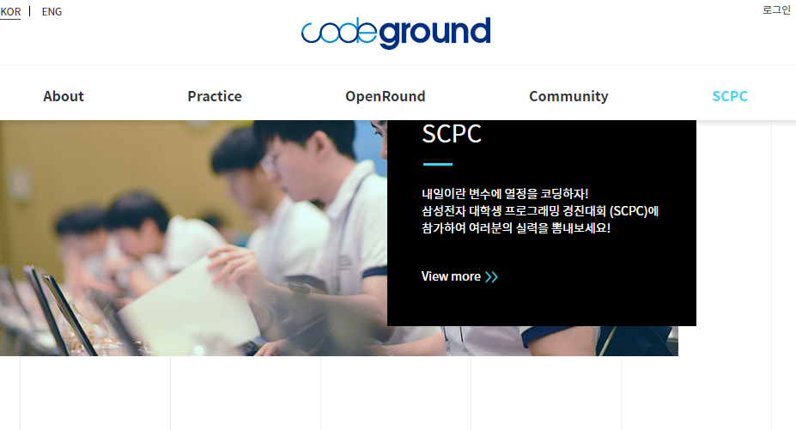
기본 소개
8

Slide 11

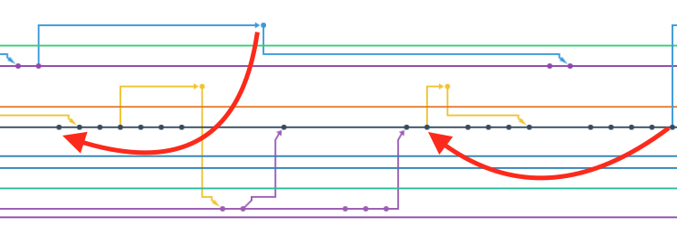
기본 소개
9
문서 관리 시스템 (Github)
역사 일대기
자유로운 이동
8월 9월 10월 11월

Slide 12
기본 소개
10
문서 관리 시스템 (Github)
개발자 간 협업 시 사용
자유로운 문서 관리
오픈 소스 대표 사이트 - 무에서 유(X) / 유에서 유(O)
- 직접 소스 작성 < 기존 소스 파악 중요
개발자 간 커뮤니티로 활용 - 세상은 심각하게 넓다. 많은 개발자 접촉 시도 추천

Slide 13
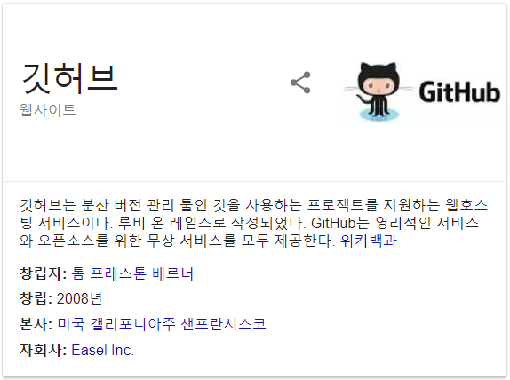
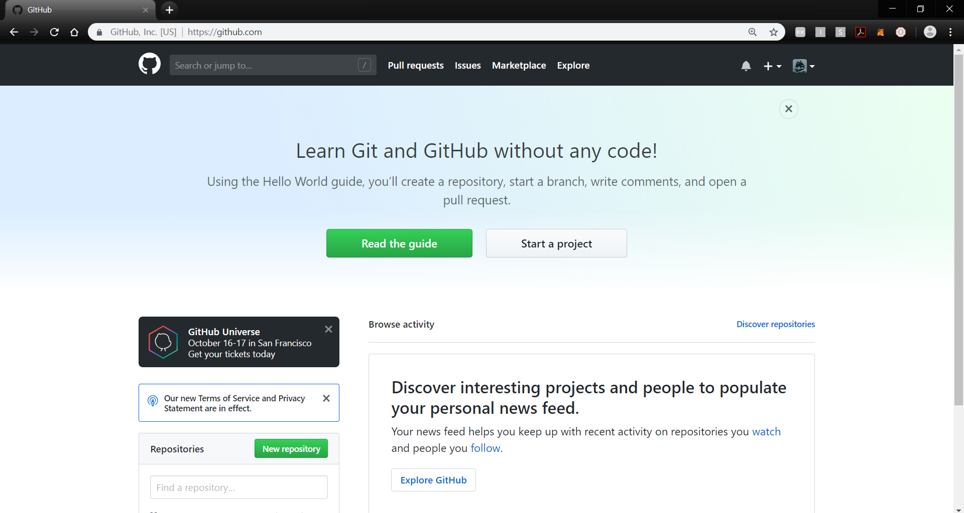
기본 소개
11
https://github.com
Git의 기본 개념
Git으로 파일을 관리하면, 업데이트 이력이 Git에 저장.
매번 백업용 파일 복사본을 만들 필요가 없으니까 엄청 편하고 깔끔.
# 저장소
Git은 원격 저장소, 로컬 저장소를 제공.
원격 저장소(Remote Repository)
파일이 원격 저장소 전용 서버에서 관리되며 여러 사람이 함께 공유하기 위한 저장소.
로컬 저장소(Local Repository)
네 PC에 파일이 저장되는 개인 전용 저장소.
평소에는 내 PC의 로컬 저장소에서 작업하다가 작업한 내용을 공개하고 싶을 때에 원격 저장소에 업로드.
또한, 원격 저장소에서 다른 사람이 작업한 파일을 로컬 저장소로 가져올 수도 있음.

Slide 14
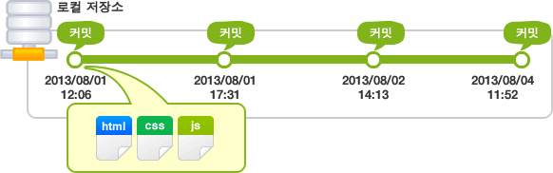
기본 소개
12
# 커밋
변경을 기록하기 위하여 커밋을 함.
파일 및 폴더의 추가/변경 사항을 저장소에 기록하려면 '커밋'이란 버튼을 눌러줌.
커밋 버튼을 누르면 이전 커밋 상태 ~ 현재 상태 까지의 변경 이력이 기록된 커밋(혹은 리비전) 생성.
시간순으로 저장.
Git 권장 메시지 형식
1번째 줄 : 커밋 내의 변경 내용을 요약
2번째 줄 : 빈 칸
3번째 줄 : 변경한 이유
# 작업 트리(Work tree) & 인덱스(Index)
Git 에서 폴더를 '작업 트리'(Work Tree)라고 함.
커밋을 실행하기 전의 저장소와 작업 트리 사이에 존재하는 공간을 '인덱스 '라고 함.

Slide 15
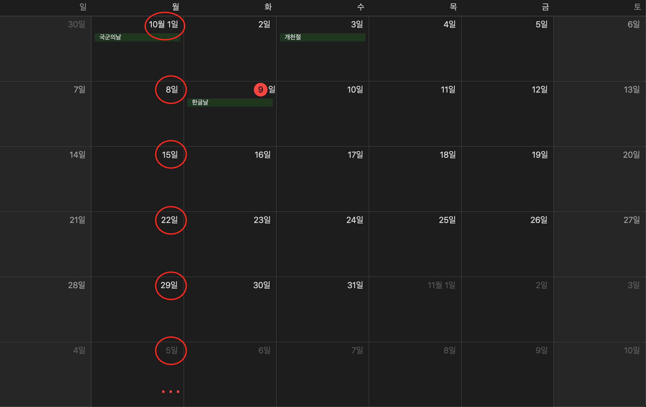
기본 소개
13
활동 기간 및 장소
시간 : 매주 월요일 17 : 30
장소 : 강남대학교 이공관 312호
주 1회

Slide 16
목표 및 성과
14
목표
협업시스템의 일종인 github 경험
문제해결능력 향상
각종 알고리즘 면접 준비에 도움
정보처리기사 및 전공 수업에 간접적인 도움
Notes:
1.영화는 산업적 가능성을 가진 매체임과 동시에 대중의 인식변화를 이끌어 내는 영향력을 발휘하기도 한다. 도가니(2011) 이후 참여적인 관객성을 통해 사회약자를 위한 ‘ 도가니법’이 제정될 수 있었다. 이를 통해 알 수 있는 것은 영화가 대중을 움직이는 큰 힘을 가진 매체라는 사실이며 더 나아가 사회변화에도 직접적으로 기여할 수 있다는 것이다.
2. 2017년에 들어와서야 영화진흥위원회에서 문제인식을 하기 시작하였다.
3. 시나리오 작가조합을 제외한 여성비율이 굉장히 낮다.
4. 여성이 크레딧의 첫 번째 혹은 두 번째에 나오는 경우가 극히 낮다.
5. 여성이 영화에 나오더라도, ~여친, ~엄마, 등 한정적인 이미지로밖에 소비가 되지 않는다.

Slide 17
목표 및 학습내용
15
학습내용 요약
주차 | 내용
1주차 | 알고리즘이 집 설계도라고 할 때 집 재료에 해당하는 자료구조에 대하여 공부하였습니다.
2주차 | 알고리즘에서 3번째로 많이 나오며 최단 경로 알고리즘에 응용되어 사용되는 탐욕 알고리즘에 대하여 공부하였습니다.
3주차 | 정보검색 시 빠르게 탐색할 때 가장 빠르게 탐색 가능한 알고리즘인 이진 탐색에 대하여 공부하였습니다.
4주차 | 브루트 포스 알고리즘 모든 경우를 다해보는 탐색 방법에 대해 알아보았습니다. 컴퓨팅능력이 좋은 컴퓨터일수록 이런 브루트 포스 알고리즘이 종종 사용이 됩니다. 특히 암호학에서 기밀성을 해치기 위해 공격자들이 많이 하는 공격방법 중 하나입니다.
5주차 | 그래프 알고리즘의 일종인 Kruskal 알고리즘에 대한 분석 및 문제 해결 및 토론. 최소 거리 알고리즘 중 대표적인 알고리즘입니다.
6주차 | 체스 및 바둑에 적용되는 알고리즘 중 하나인 다이나믹 프로그래밍을 공부했습니다. 다이나믹 프로그래밍은 메모리를 희생하여 속도를 향상시키는 방법의 일종으로 알고리즘 대회에서 가장 많이 나오는 유형 중 하나입니다.

Slide 18
알고리즘 문제 풀이
16
수학 문제 풀이 방식과 유사 - 정답을 보지 않는다.
결과는 1개 // 정답은 多 - 상대방과 문제 풀이비교
블로그, Github(문서관리 시스템) 포스팅 - 검토 가능, 장기기억

Slide 19
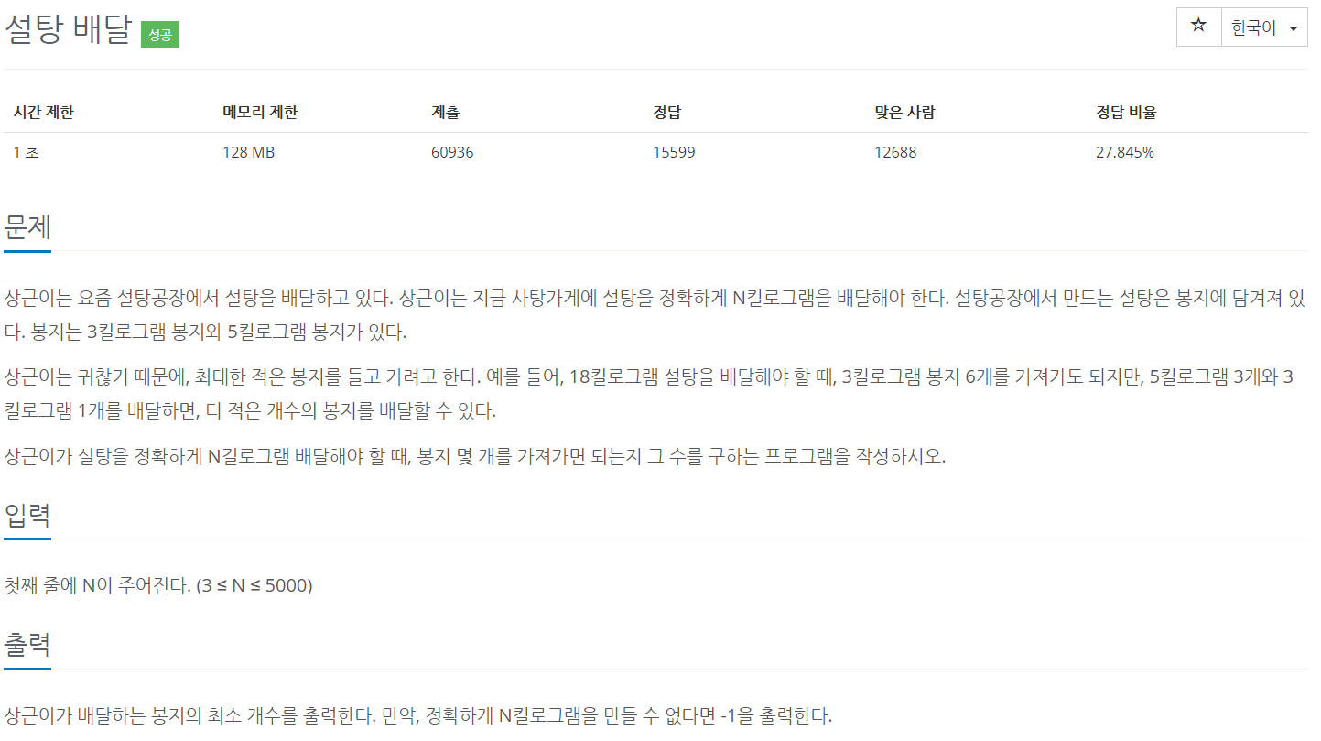
알고리즘 해결 예시 (1)
17
백준 알고리즘 - No.2839 설탕 배달 문제
문제 이해
N kg (3 ≤ N ≤ 5000) 을 입력 받게 되고, 입력 받은 N은 3 또는 5로 완전히 나누어
떨어져야 합니다. 만약 3과 5로 N을 정확히 나눌 수 없다면
-1을 출력하게 만들어야 합니다.
문제 해결
5kg과 3kg으로 최소한의 봉지 개수를 만들어야 하므로, 처음에 입력받은 N을 5로
나누게 되면 나머지가 총 5개의 경우로 나뉘게 되고,
나머지가 0을 제외한 경우들은 3의 배수가 되도록 5를 덜 나눠줘야 합니다.

Slide 20
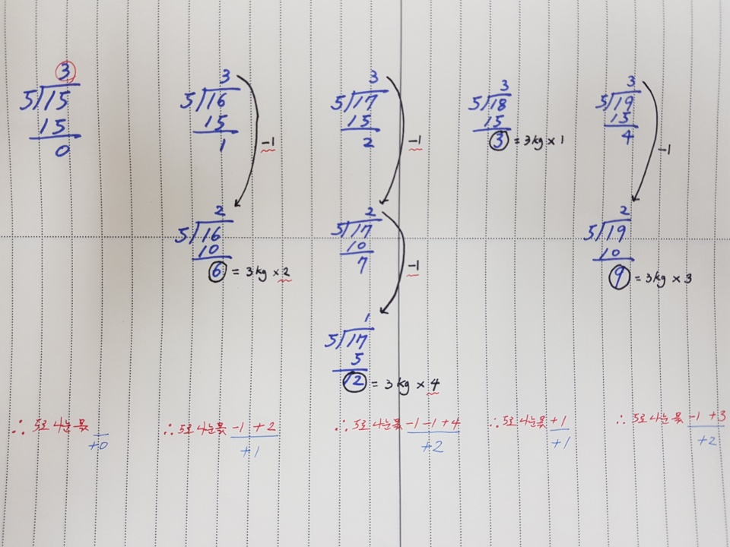
알고리즘 해결 예시 (1)
18
백준 알고리즘 - No.2839 설탕 배달 문제
프로그램 구현(C)
나머지가 0일 경우 (ex. 15 ÷ 3)
총 봉지 = 5로 나눈 몫 + 0
나머지가 1일 경우 (ex. 16 ÷ 3)
총 봉지 = (5로 나눈 몫 - 1) + 나머지 6
​ = (5로 나눈 몫 - 1) + (3 kg 봉지 * 2)
​ = 5로 나눈 몫 + 1
​
나머지가 2일 경우 (ex. 17 ÷ 3)
총 봉지 = (5로 나눈 몫 - 2) + 나머지 12
​ = (5로 나눈 몫 - 2) + (3 kg 봉지 * 4)
​ = 5로 나눈 몫 + 2
나머지가 3일 경우 (ex. 18 ÷ 3)
총 봉지 = (5로 나눈 몫) + 나머지 3
​ = (5로 나눈 몫) + (3 kg 봉지 * 1)
​ = 5로 나눈 몫 + 1
나머지가 4일 경우 (ex. 19 ÷ 3)
총 봉지 = (5로 나눈 몫 - 1) + 나머지 9
​ = (5로 나눈 몫 - 1) + (3 kg 봉지 * 3)
​ = 5로 나눈 몫 + 2
문제 해결
#include <stdio.h>
​
int main() {
int n;
scanf_s("%d", &n);
​
int quo5 = n / 5; // 5로 나눈 몫
int rem5 = n % 5; // 5로 나눈 나머지
int total = 0;
​
if (n < 3 || n > 5000 || n == 4 || n == 7) {
printf("-1\n");
}
else {
if (rem5 == 0) {
total = quo5;
printf("%d\n", total);
}
if (rem5 == 1) {
total = quo5 + 1;
printf("%d\n", total);
}
else if (rem5 == 2) {
total = quo5 + 2;
printf("%d\n", total);
}
else if (rem5 == 3) {
total = quo5 + 1;
printf("%d\n", total);
}
else if (rem5 == 4) {
total = quo5 + 2;
printf("%d\n", total);
}
}
}

Slide 21

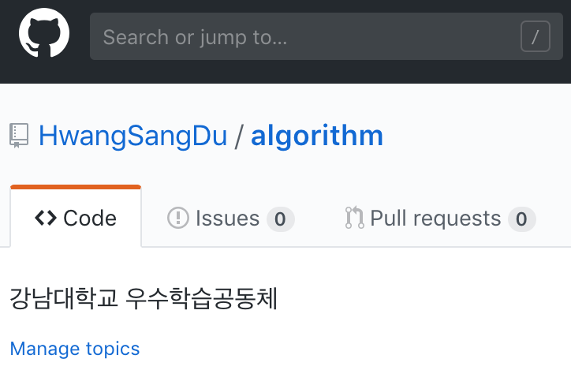
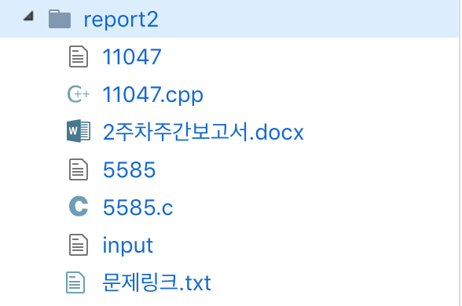
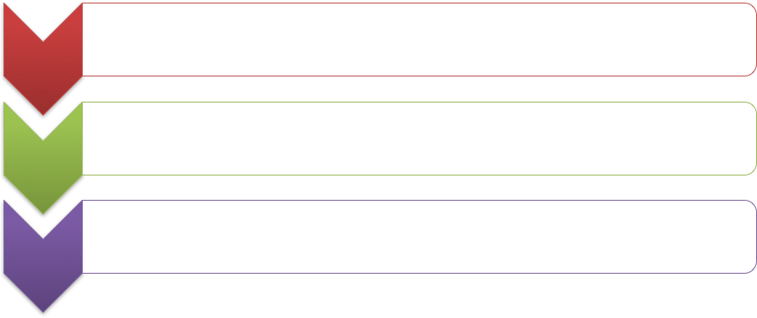
운영 노하우
19
협업 시스템 활용
협업 시스템 github 사용
개발자 간에도 협업이 필요
버전 관리 및 파일 관리 용이
깃허브 입문 사이트
Notes:
외적적요인 제거!!!

Slide 22
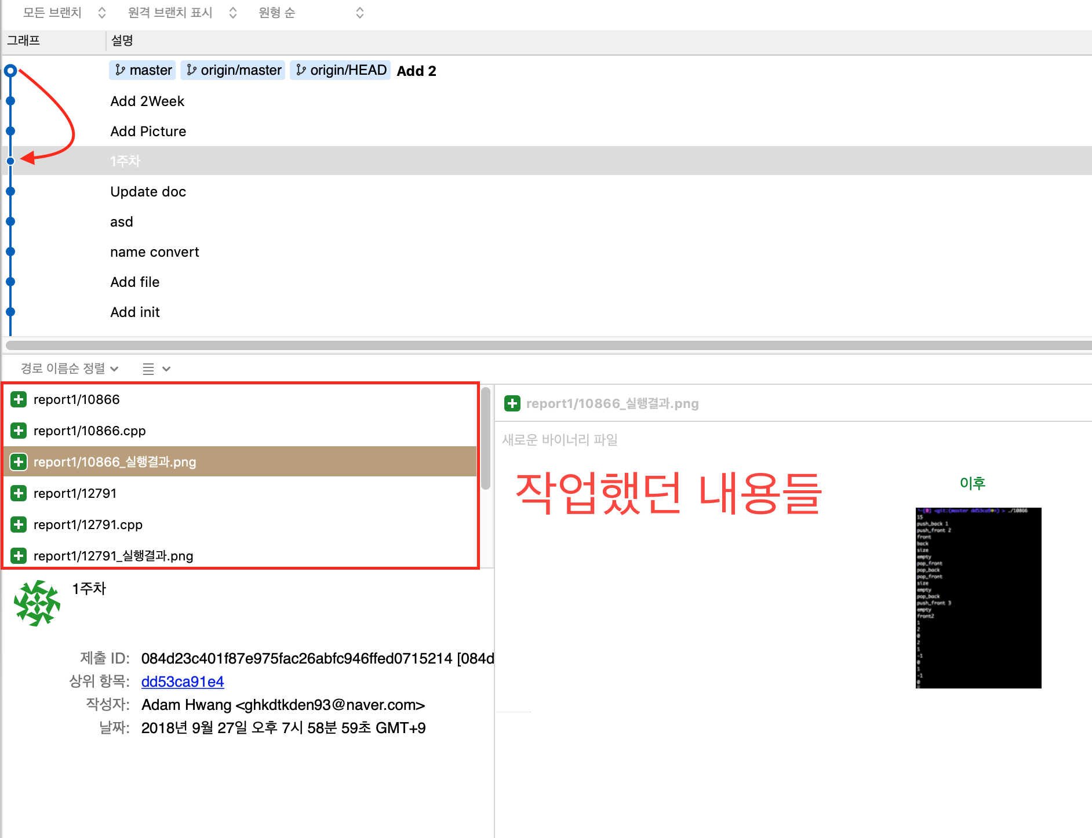

운영 노하우
20
github 보조 tools
sourceTree 원하는 시점으로 복구 가능
SourceTree Download link
Notes:
외적적요인 제거!!!

Slide 23
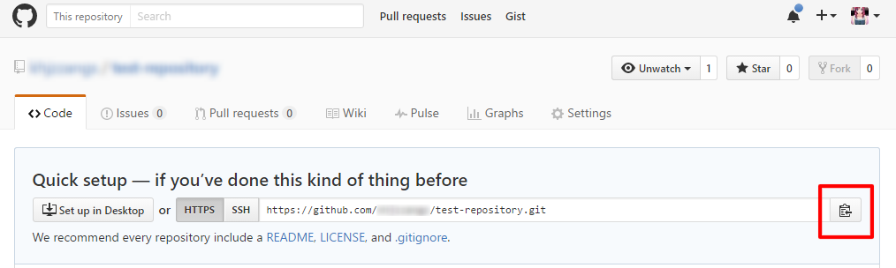
운영 노하우
21
SourceTree 사용법
깃허브에서 생성한 저장소에 프로젝트를 올립니다.
위의 그림에서 빨강 네모박스를 클릭하여 저장소 주소를 복사!
Notes:
외적적요인 제거!!!

Slide 24
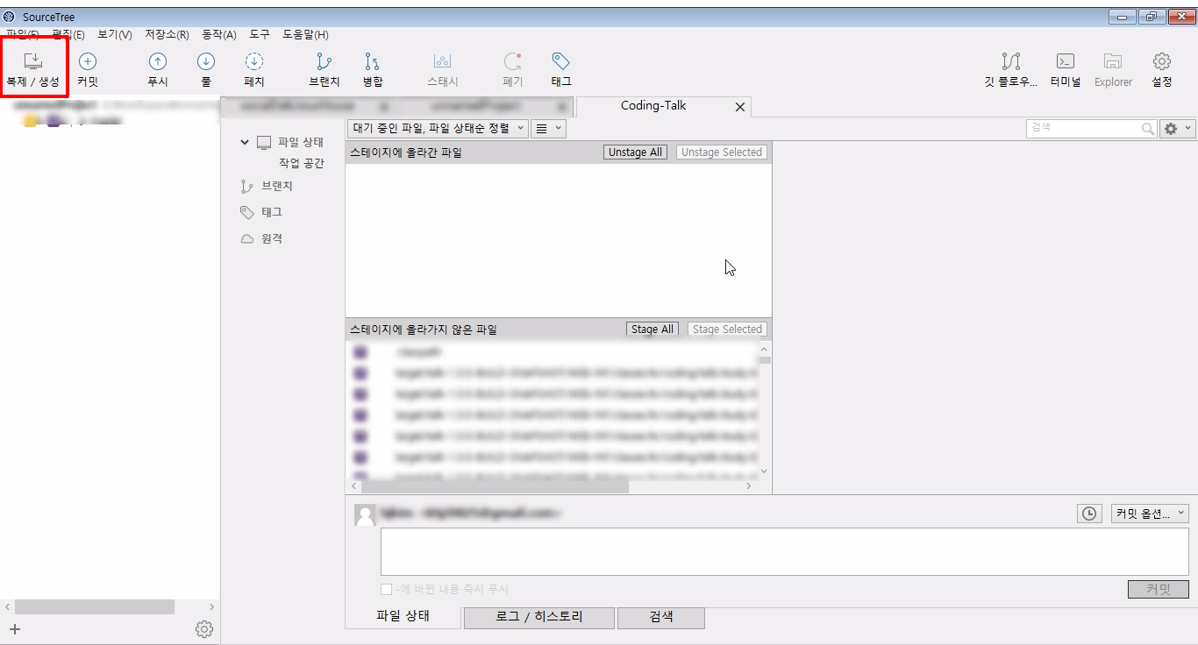
운영 노하우
22
SourceTree 사용법
옆의 화면이 소스트리 화면.
( https://www.sourcetreeapp.com/ )
복사한 주소를 위의 네모 박스를 클릭하여 원격저장소와 연결!
Notes:
외적적요인 제거!!!

Slide 25
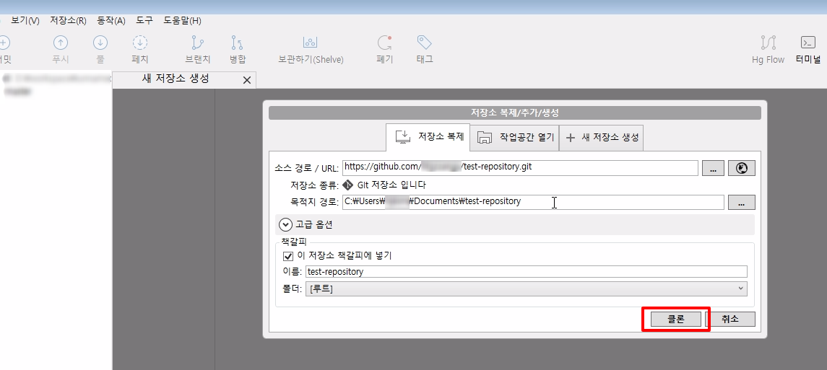
운영 노하우
23
SourceTree 사용법
저장소의 내용(소스경로)을 내 로컬(목적지 경로)로 복사.
"클론(Clone)" 이란 작업, 저장소의 내용이 내 로컬에 복제되며 해당 저장소는 앞으로 목적지 경로의 내용을 계속 추적 관리 하게 됨.
Notes:
외적적요인 제거!!!

Slide 26
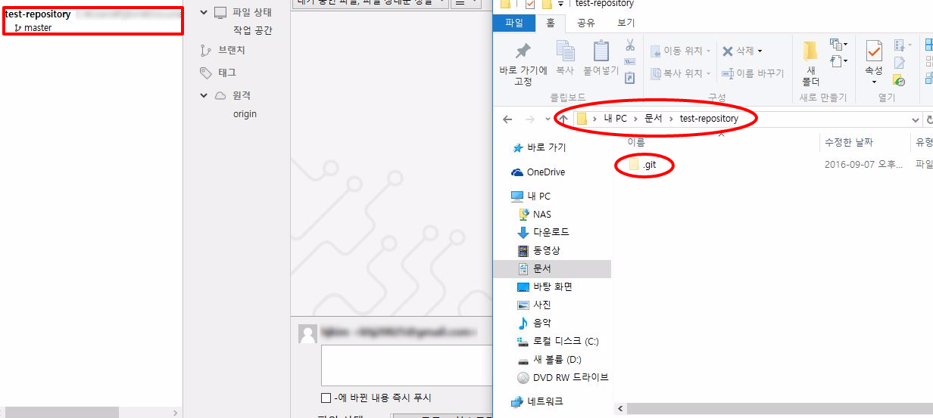
운영 노하우
24
SourceTree 사용법
전 단계에서 지정한 목적지 경로에 폴더가 새로 생김.
해당 폴더로 들어가면 .git 이라는 깃 저장소 확인 가능.
또한, 소스트리에는 해당 경로를 관리하고 쉽게 사용(깃의 기능)할 수 있는 저장소가 추가된 것 확인 가능.
Notes:
외적적요인 제거!!!

Slide 27
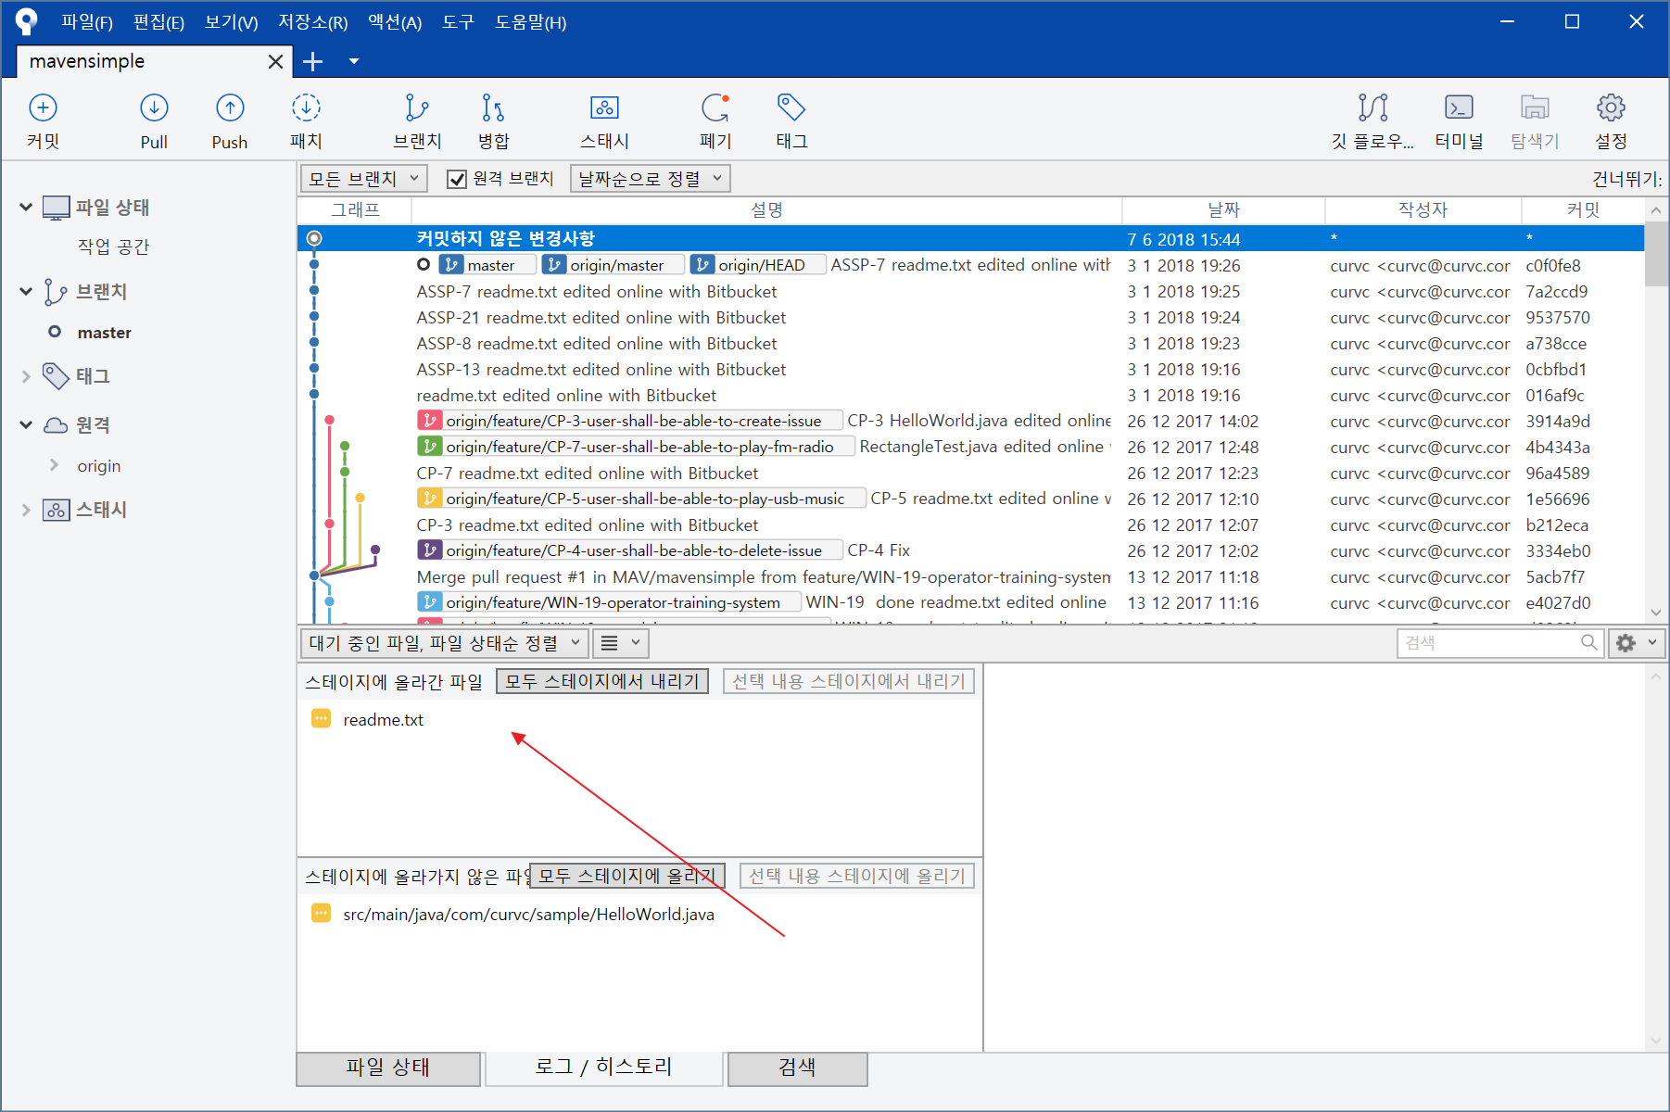
운영 노하우
25
SourceTree 사용법
Commit
Sourcetree를 통해 Commit을 하기 위해 Commit에 포함될 파일을 스테이지로 이동 시킨다. 아래 그림처럼 스테이지에 올라가지 않은 파일을 클릭하고 드래그 앤 드롭하여 스테이지에 올라간 파일로 이동한다.
Notes:
외적적요인 제거!!!

Slide 28
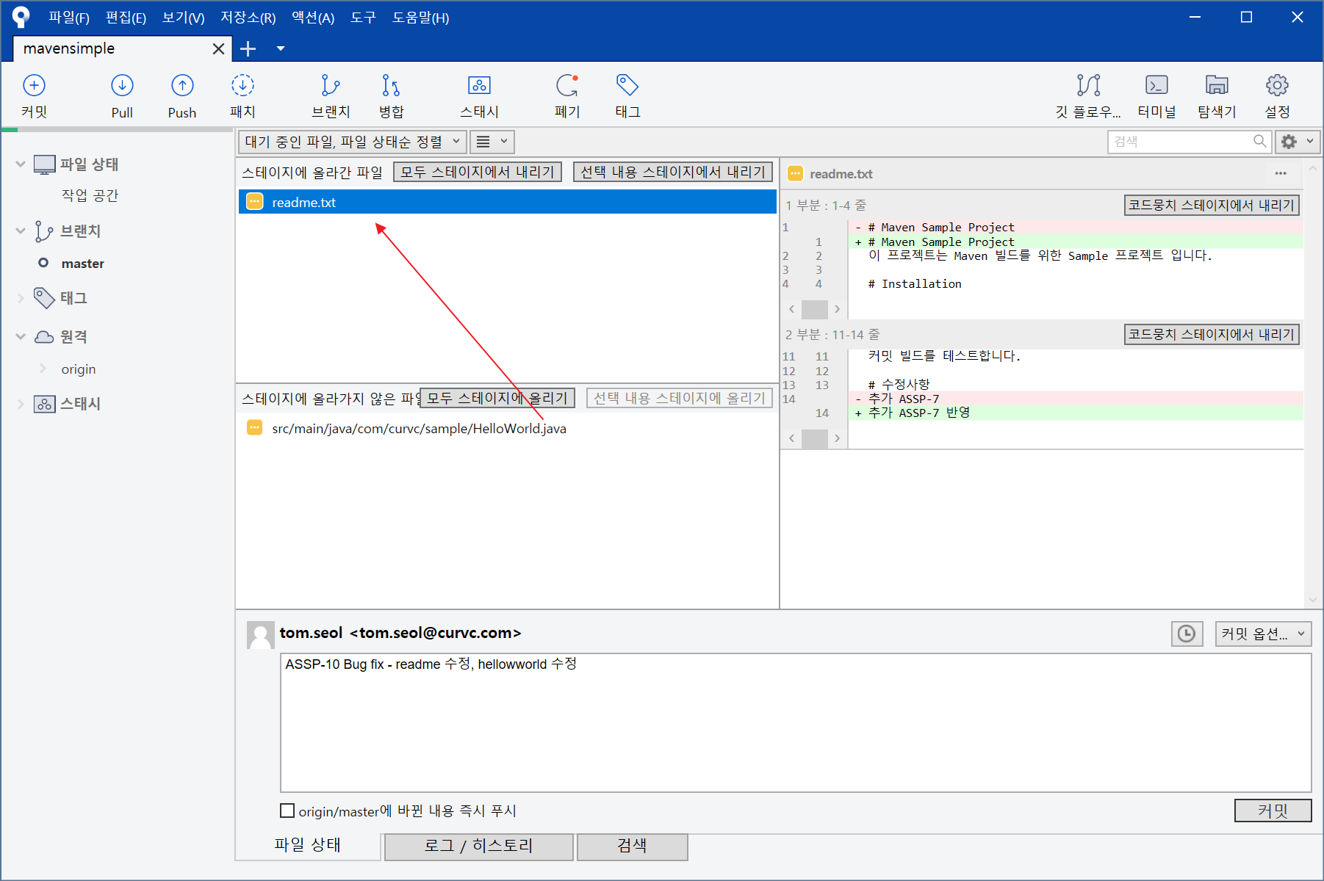
운영 노하우
26
SourceTree 사용법
상단 커밋 버튼을 선택하면 옆 사진과 같이 스테이지 이동과 하단에 변경에 대한 커밋 메시지를 입력할 수 있다.
만약 커밋과 동시에 원격 저장소에 Push를 원하면 하단 origin/master에 바뀐 내용 즉시 푸시를 체크한다.
Notes:
외적적요인 제거!!!

Slide 29
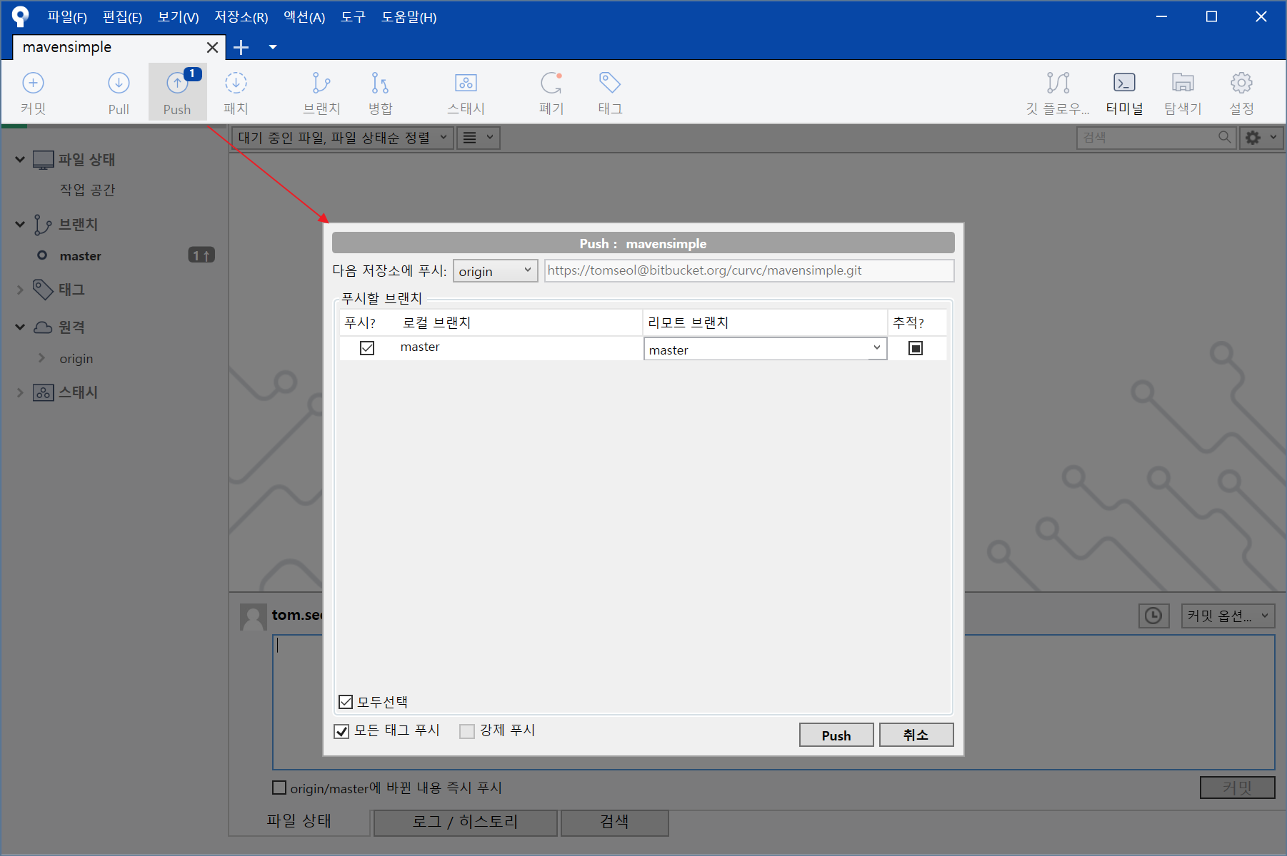
운영 노하우
27
SourceTree 사용법
Push
로컬 브랜치에 Push 후 원격 저장소로 Push를 하기 위해 Sourcetree 상단의 Pull 메뉴를 선택한다.
Push 창이 나타나면 로컬 브랜치와 대상 리모트 브랜치를 선택하고 Push 버튼을 클릭한다.
원격 저장소에 push된 것을 자신의 깃허브에서 확인 할 수 있다.
Notes:
외적적요인 제거!!!

Slide 30
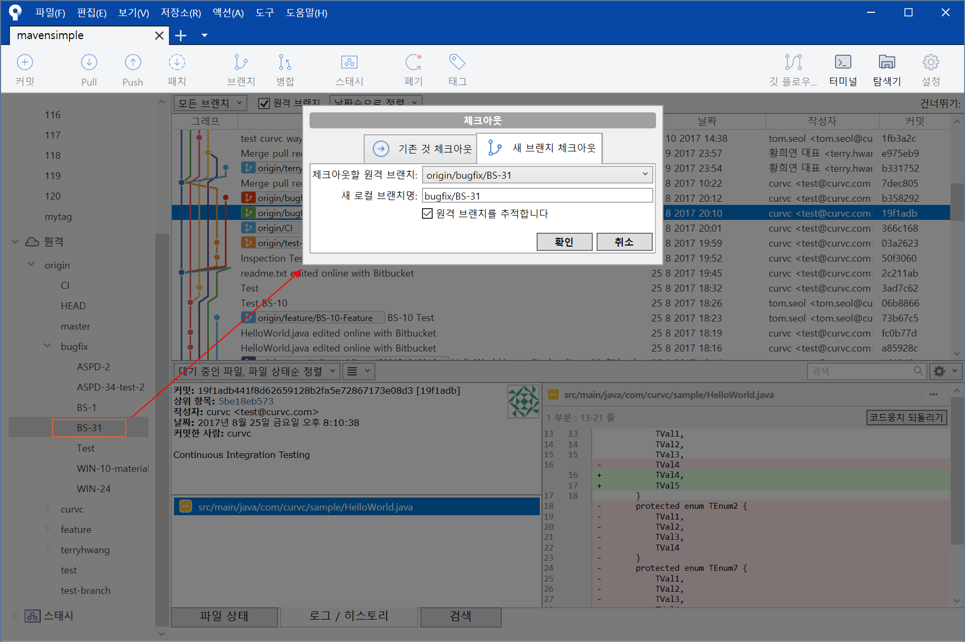
운영 노하우
28
SourceTree 사용법
Checkout
원격 저장소에 생성된 브랜치로 체크아웃을 하기 위해 다음과 같이 원격 > 원하는 브랜치를 더블 클릭한다.
다음과 같이 체크아웃 정보를 확인 후 확인 버튼을 클릭한다. 로컬 브랜치 영역에 해당 브랜치가 있음을 확인할 수 있다.
Notes:
외적적요인 제거!!!

Slide 31
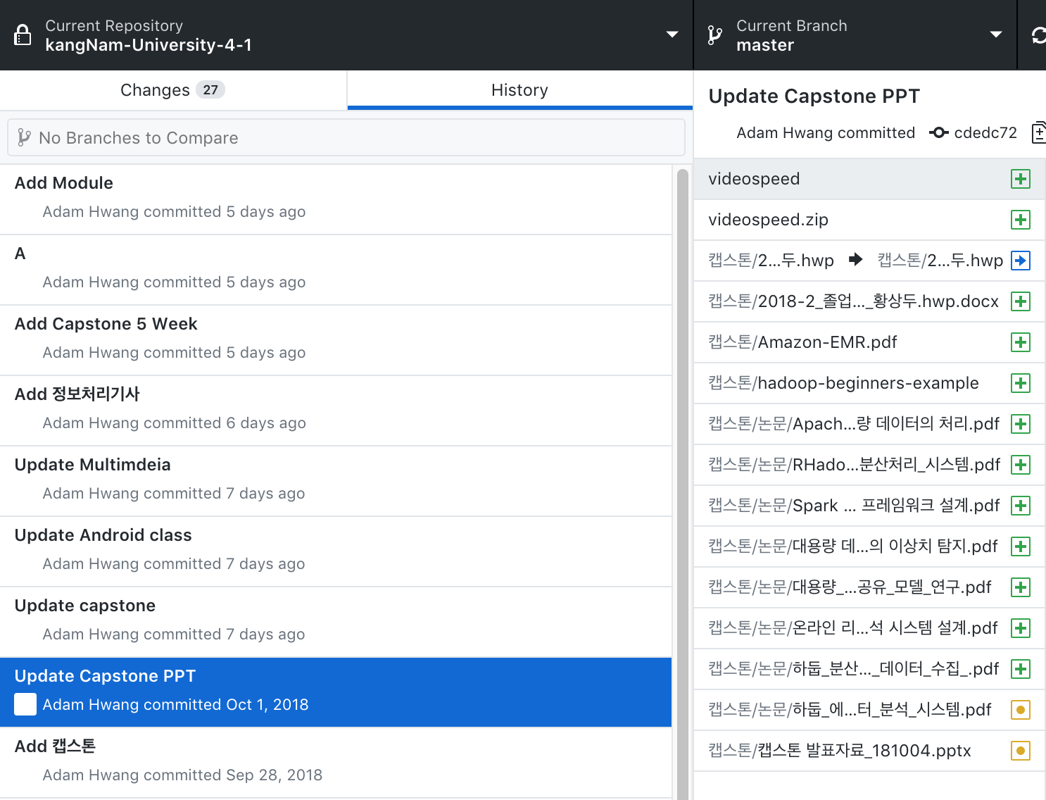

운영 노하우
29
6week.docx
github 보조 tools
gitDesktop 깃허브를 GUI로 관리가능하게 해줌
gitDesktop Download Link
Notes:
외적적요인 제거!!!

Slide 32
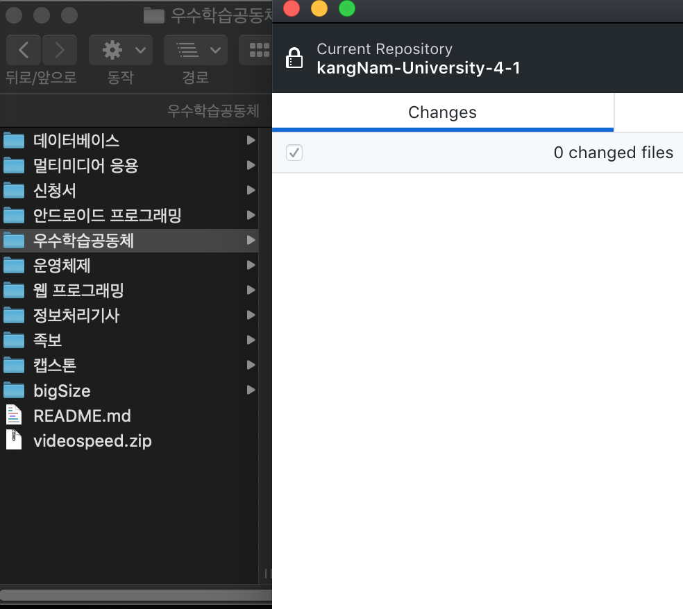
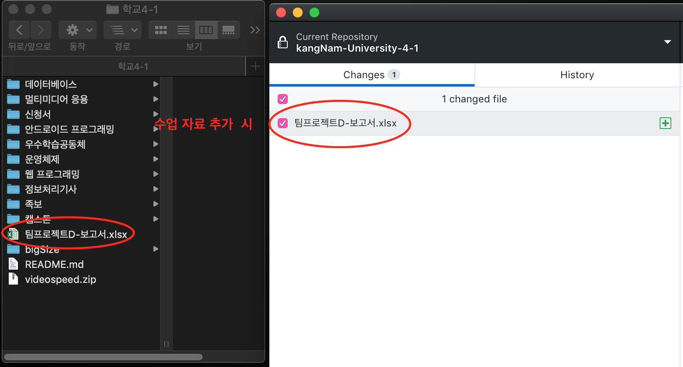
운영 노하우
30
github 보조 tools
Notes:
외적적요인 제거!!!

Slide 33
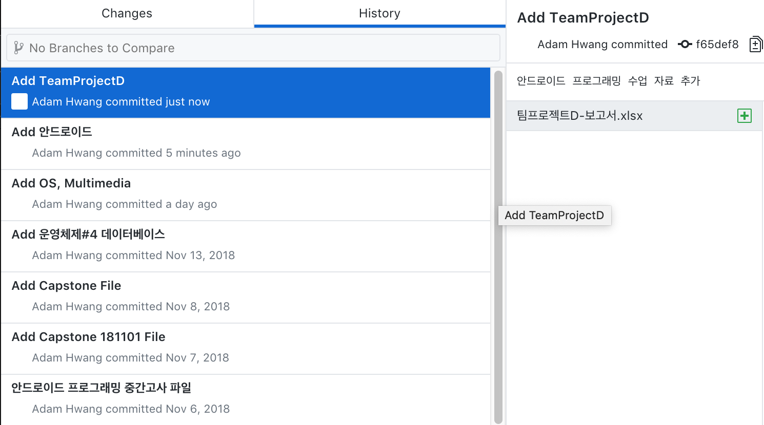
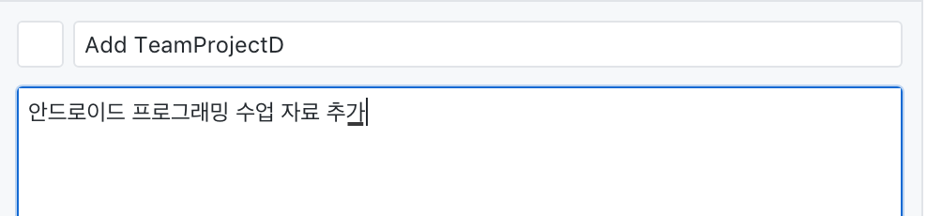
운영 노하우
31
github 보조 tools
Commit 버튼 클릭
Notes:
외적적요인 제거!!!

Slide 34
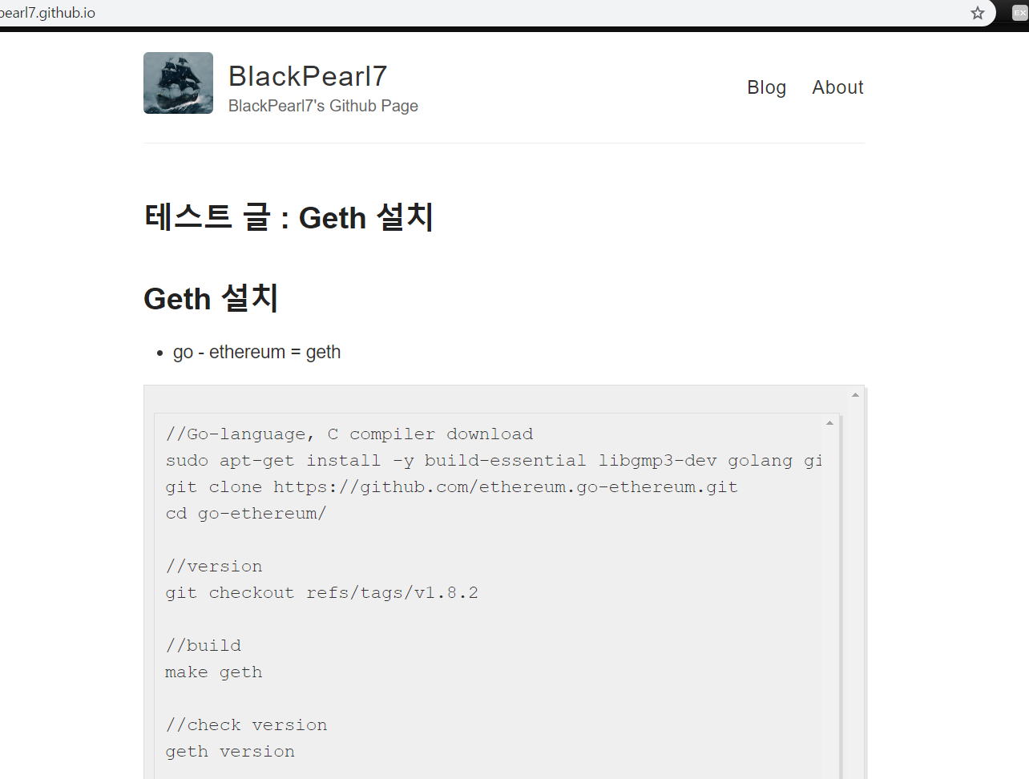
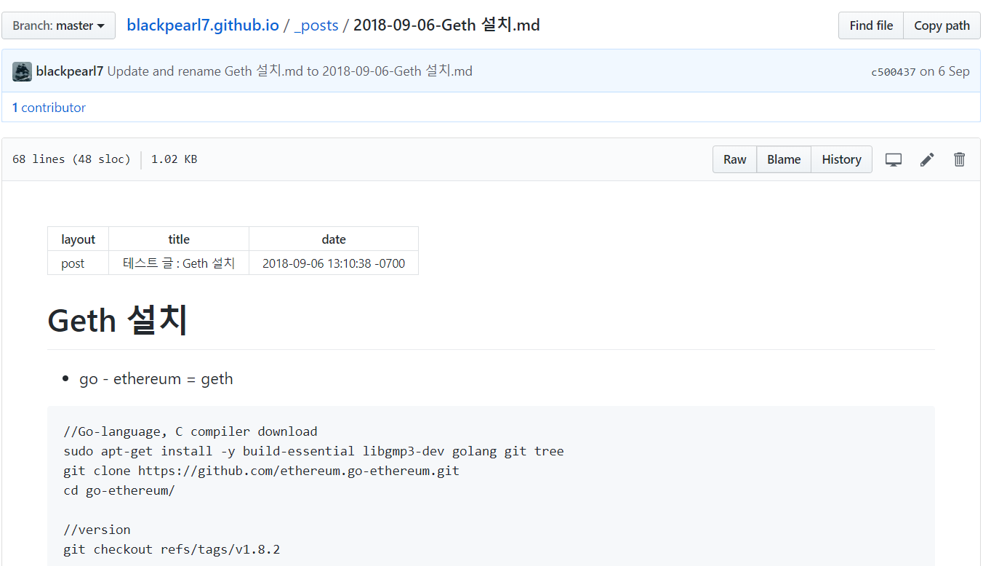
운영 노하우
32
부록 : Github 블로그
네이버 블로그 처럼 Github에서도 블로그를 이용 가능. 전공 내용이나 관련된 IT 기술에 대한 포스트를 할 때 유용함.
Notes:
외적적요인 제거!!!

Slide 35



운영 노하우
33
환경
개발 도구
문서 관리

Slide 36
운영개선 사항
34
우수학습공동체 모집 공지를 늦게 올려준 점 (일반 학습공동체랑 같이 모집했으면 좋겠음.)
알고리즘 문제 선정 시 소통이 부족했던 점
(고학번이다 보니 강의 시간이 다르고 각자 하는 것이 많아서 시간을 맞추기 어려움)
개개인 성적기준이 아닌 다양한 기준으로 선발했으면 좋겠음.

Slide 37
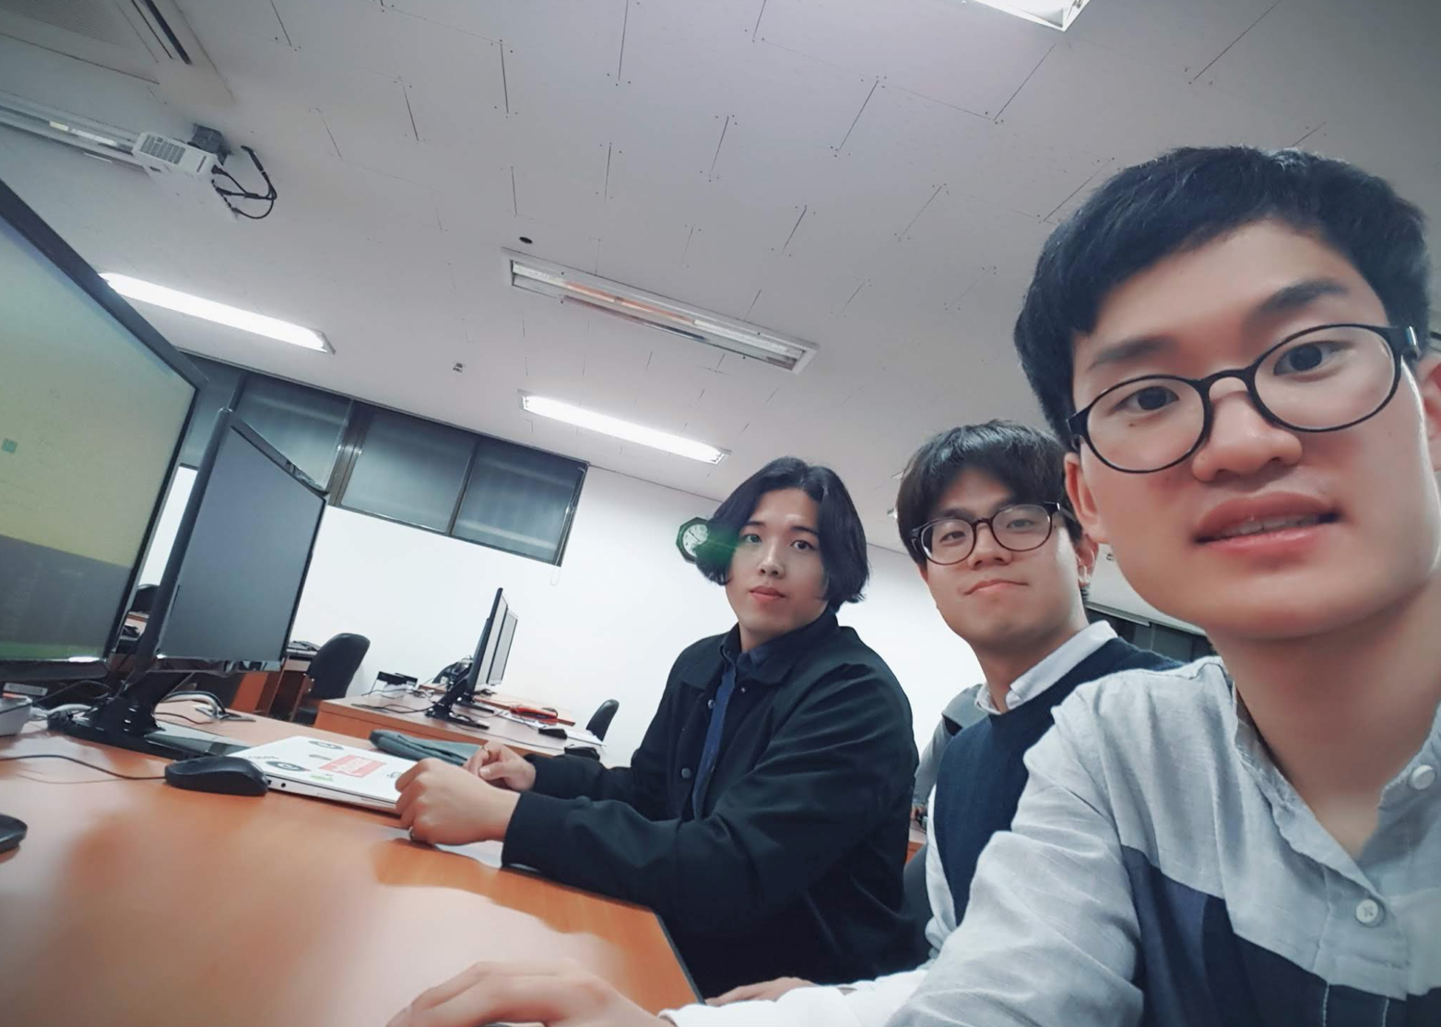
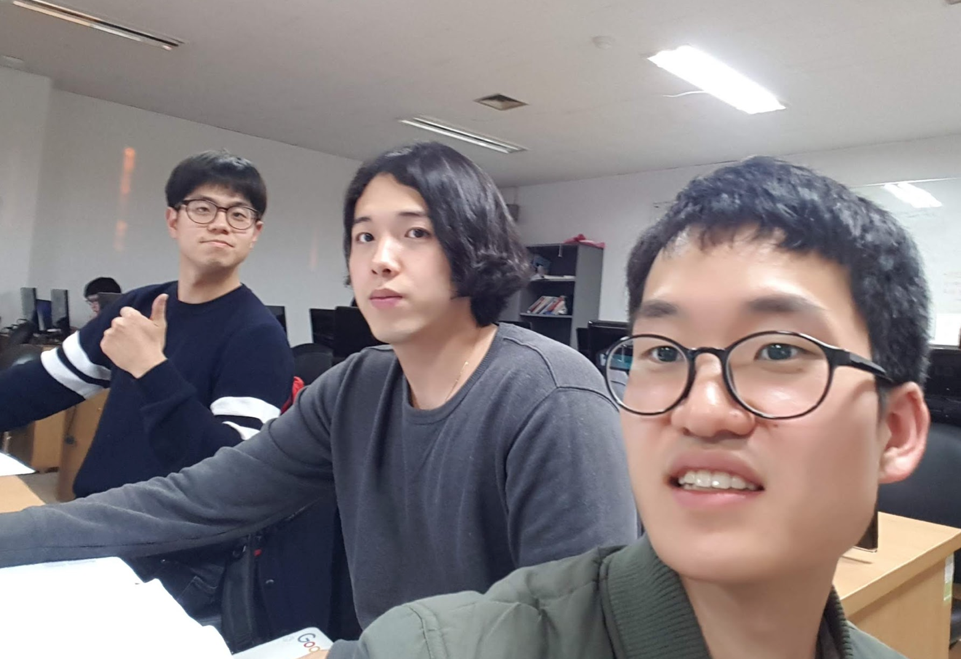
활동 사진
35
3회차 모임 사진 18.10.15
5회차 모임 사진 18.11.12

Slide 38
THANK YOU

